Slide 1
? Áp dụng tính chất chia hết của 1 tổng xét xem tổng 18 + 30 có chia hết cho 2 không ?

Slide 2

Tiết 15; 16:

Slide 3
32.2.5
320 = . =
32
10
151.2.5
1510 = . =
151
10
Nhận xét 1510 và 320 có chia hết cho 2 và 5 hay không ?

Slide 4
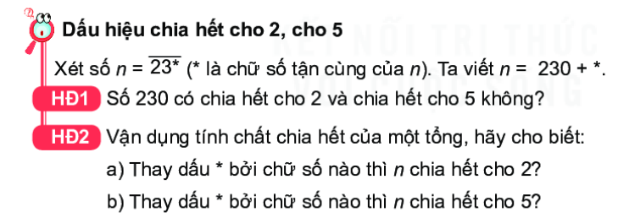
Số 230 có chia hết cho 2 và 5
Thay dấu * bằng 0; 2; 4; 6; 8 thì n chia hết cho 2 .
Thay dấu * bằng 0; 5 thì n chia hết cho 5 .

Slide 5
Rút ra kết luận
Các số có chữ số tận cùng là 0; 2; 4; 6; 8 thì chia hết cho 2 và chỉ những số đó mới chia hết cho 2.
Các số có tận cùng là 0 hoặc 5 thì chia hết cho 5 và chỉ những số đó mới chia hết cho 5.

Slide 6
VD 1a. Hãy lấy ví dụ về hai số chia hết cho 2, hai số không chia hết cho 2 và giải thích ?
a. Các số 190, 586 đều chia hết cho 2 vì có chữ số tận cùng là số chẵn.
Các số 875, 459 đều không chia hết cho 2 vì có chữ số tận cùng là số lẻ.
VD 1b. Hãy lấy ví dụ về hai số chia hết cho 5, hai số không chia hết cho 5 và giải thích ?
b. Các số 4585, 580 đều chia hết cho 5 vì có chữ số tận cùng là số 0 hoặc 5.
Các số 546, 4852 đều không chia hết cho 5 vì có chữ số tận cùng là số khác 0 và 5.

Slide 7

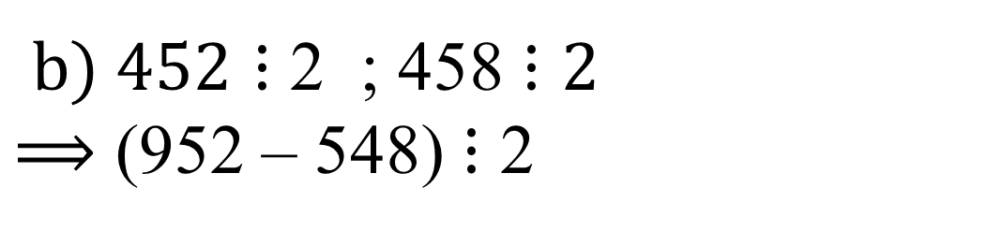
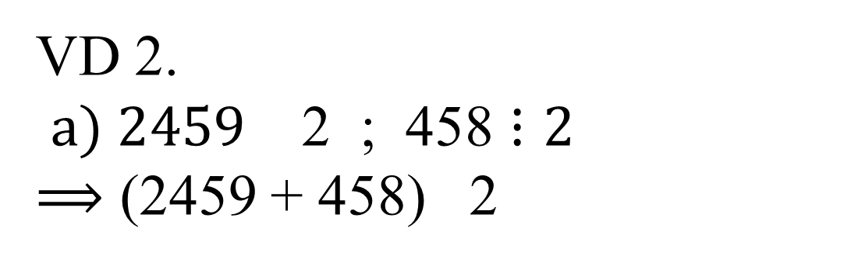
VD 2. Không thực hiện phép tính, hãy cho biết tổng (hiệu) sau có chia hết cho 2 không ?
2459 + 458
952 - 548
VD 2.
$a) 2459$ 2 ; 458 $⋮2$
$⟹$ (2459 + 458) 2
$b) 452⋮$ 2 ; 458$⋮2$
$⟹$ (952 – 548) $⋮$ 2

Slide 8
Bài 1: Đánh dấu “x” vào ô thích hợp trong các câu sau:
Câu | Đúng | Sai
a) Số có chữ số tận cùng bằng 4 thì chia hết cho 2.
b) Số chia hết cho 2 thì có chữ số tận cùng bằng 4.
c) Số chia hết cho 2 và chia hết cho 5 thì có chữ số tận cùng bằng 0.
d) Số chia hết cho 5 thì có chữ số tận cùng bằng 5.
x
x
x
x

Slide 9
Bài 2. Cho các số: 2141; 1345; 4620; 234. Trong các số sau:
a) Số nào chia hết cho 2 mà không chia hết cho 5
b) Số nào chia hết cho 5 mà không chia hết cho 2
c) Số nào chia hết cho cả 2 và 5
d) Số nào không chia hết cho cả 2 và 5
234
1 345
4 620
2 141

Slide 10


Slide 11
Trả lời
a) Có 1954 2
1975 2
=> (1954 + 1975) 2
b) Có 2020 2
938 2
=> (2 020 - 938) 2

Slide 12
Trả lời
a) Có 1945 5
2020 5
=> (1 945 + 2 020) 5
b) Có 1954 5
1930 5
=> (1 954 - 1 930) 5

Slide 13

LUYỆN TẬP
Trả lời bài 2.10 tr 37 SGK
Số chia hết cho 2 là: 324; 248; 2020.
Số chia hết cho 5 là: 2020; 2025.

Slide 14

LUYỆN TẬP
Trả lời bài 2.15 tr 37 SGK
Các số chia hết cho 2 là: 304; 340; 430.
Số chia hết cho 5 là: 340; 430.

Slide 15
VẬN DỤNG 1
Lớp 6A2 có 48 học sinh . Cô chủ nhiệm muốn chia đều số học sinh thành 2 hàng để dự khai giảng. Hỏi cô có chia đều số học sinh vào 2 dãy không? Vì sao?
Giải:
Cô chia được đều học sinh vào 2 dãy . Vì 48 chia hết cho 2

Slide 16
VẬN DỤNG 2
Lớp 6A2 có 48 học sinh . Cô chủ nhiệm muốn chia đều số học sinh thành 5 tổ. Hỏi cô có chia đều số học sinh vào 5 tổ không? Vì sao?
Giải:
Cô không chia được đều học sinh vào 5 tổ . Vì 48 không chia hết cho 5

Slide 17
HƯỚNG DẪN VỀ NHÀ
- Ghi nhớ và ôn lại Các dấu hiệu chia hết cho 2; 5.
- Đọc hiểu thêm mục “ Em có biết?” cuối bài
( SGK –tr37)
- Hoàn thành các bài tập còn thiếu trên lớp và làm thêm Bài 2.15; 2.16
- Chuẩn bị bài mới “Dấu hiệu chia hết cho 3; 9”

